Slide 1
流程控制之switch
李德山

Slide 2
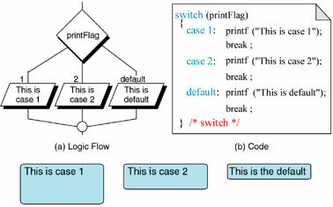
switch图示

Slide 3
选择结构-switch
简单使用
switch(表达式) {
case 数值1:
语句1;
break;
…
default:
break;
}
举例
（代码演示学生管理模块）

Slide 4
if和switch的对比
很多情况可以互换
if用得比较多，比较灵活，switch只能某个单值
（演示输入学生成绩a，b等5分制的成绩，利用switch转换成相应的百分制成绩）

Slide 5
习题

Slide 6
Q & A
Thanks!

